Slide 1
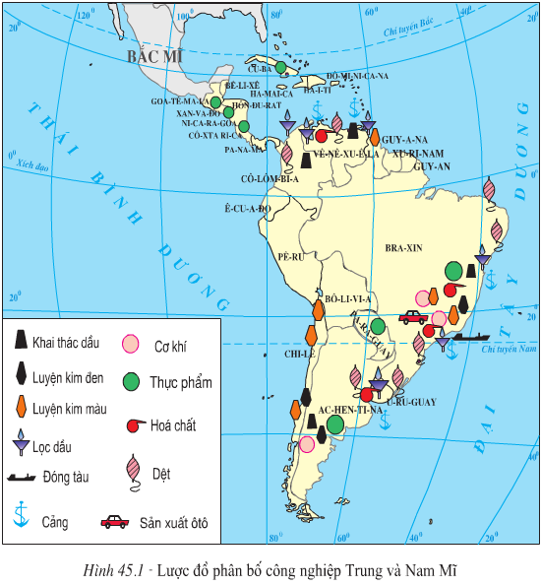
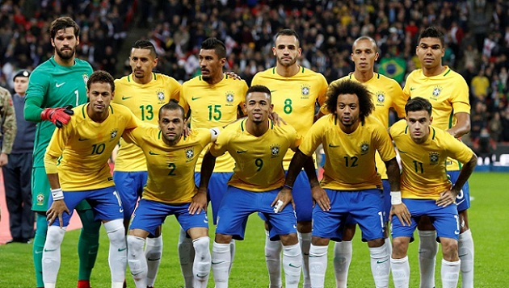
TIẾT 48 – BÀI 45 KINH TẾ TRUNG VÀ NAM MĨ (tiếp theo)

Slide 3
AI NHANH HƠN?

Slide 4
Quốc gia có diện tích lớn nhất Trung và Nam Mĩ là
00
01
02
03
04
05
06
07
08
09
10
11
12
13
14
15
Bra-xin.
A
Ac-hen-ti-na.
B
Pa-ra-quay.
C
Chi-lê.
D

Slide 5
Nguồn tài nguyên tập trung nhiều ở phía Bắc Nam Mĩ là
00
01
02
03
04
05
06
07
08
09
10
11
12
13
14
15
Sắt.
A
Than đá.
B
Dầu mỏ.
C
Rừng.
D
Notes:
ĐIỀU LỆ ĐẢNG CỘNG SẢN VIỆT NAM
(Đại hội đại biểu toàn quốc lần thứ XI của Đảng thông qua ngày 19 tháng 01 năm 2011). Điều lệ gồm 12 chương và 48 điều.
‹#›

Slide 6
Lionel Messi là cầu thủ bóng đá nước nào thuộc khu vực Nam Mĩ?
00
01
02
03
04
05
06
07
08
09
10
11
12
13
14
15
Bra-xin.
A
Ac-hen-ti-na.
B
Cô-lôm-bi-a.
C
U-ru-guay.
D

Slide 7
NỘI DUNG BÀI HỌC
2. Công nghiệp
3. Vấn đề khai thác rừng A-ma-dôn
4. Khối thị trường chung Mec-cô-xua

Slide 8
2. Công nghiệp
Thảo luận và tìm hiểu các vấn đề sau:
1. THẢO LUẬN
Thảo luận nhóm và hoàn thành phiếu học tập
THẢO LUẬN NHÓM
2. Trình bày trên lược đồ
Đại diện các nhóm trình bày và xác định trên lược đồ

Slide 9
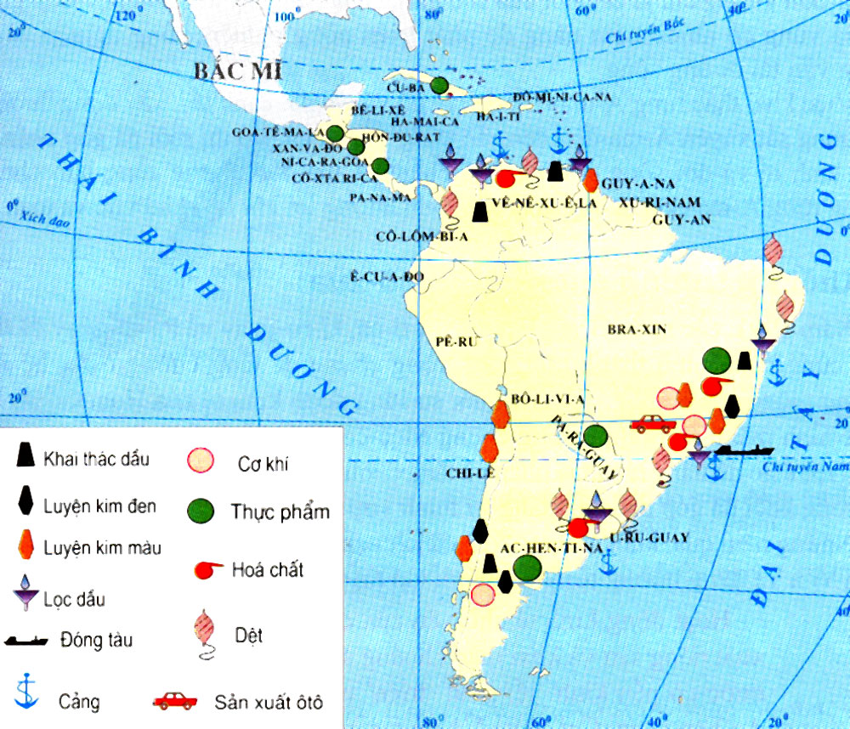
Bảng phân bố sản xuất công nghiệp ở Trung và Nam Mĩ
Ngành | Phân bố ở các nước.
Khai thác dầu
Luyện kim đen
Luyện kim màu
Lọc dầu
Đóng tàu
Cơ khí
Thực phẩm
Hóa chất
Dệt
Sản xuất ô tô
PHIẾU HỌC TẬP
H45.1- Lược đồ phân bố công nghiệp Trung và Nam Mĩ

Slide 10
Bảng phân bố sản xuất công nghiệp ở Trung và Nam Mĩ
Ngành | Phân bố ở các nước
Khai thác dầu
Luyện kim đen
Luyện kim màu
Lọc dầu
Đóng tàu
Cơ khí
Thực phẩm
Hóa chất
Dệt
Sản xuất ô tô
Vê-nê-xu-ê-na, Cô-lôm-bia,
Ac-hen-ti-na, Bra-xin
Ac-hen-ti-na, Bra-xin, Chi-lê
Chi-lê, Bra-xin, Guy-a-na.
Vê-nê-xu-ê-na, Cô-lôm-bia, Guy-a-na, U-ru-guay, Bra-xin.
Bra-xin
Bra-xin, Ac-hen-ti-na..
Bra-xin, Ac-hen-ti-na, Pa-ra-guay, Cu-ba, các nước ở eo đất Trung Mĩ.
Bra-xin, Ac-hen-ti-na,
Vê-nê-xu-ê-na
Bra-xin, Ac-hen-ti-na,
Vê-nê-xu-ê-na, Cô-lôm-bia.
Bra-xin
H45.1- Lược đồ phân bố công nghiệp Trung và Nam Mĩ
H45.1- Lược đồ phân bố công nghiệp Trung và Nam Mĩ

Slide 11
Dựa vào lược đồ H45.1 kết hợp thông tin mục 2 sgk/137,138. Hãy ghép mỗi ý ở cột A với ý ở cột B sao cho đúng.
Cột A Ngành công nghiệp chủ yếu |  | Cột B Nơi phát triển mạnh
1. Sơ chế nông sản và chế biến thực phẩm | 1-…. 2-…. | a. Các nước ở khu vực An-đét và eo đất Trung Mĩ.
2. Khai thác khoáng sản |  | b. Vùng trung tâm của khu vực Nam Mĩ
 |  | c. Các nước trong vùng biển Ca-ri-bê.
c
a
H45.1- Lược đồ phân bố công nghiệp Trung và Nam Mĩ

Slide 12
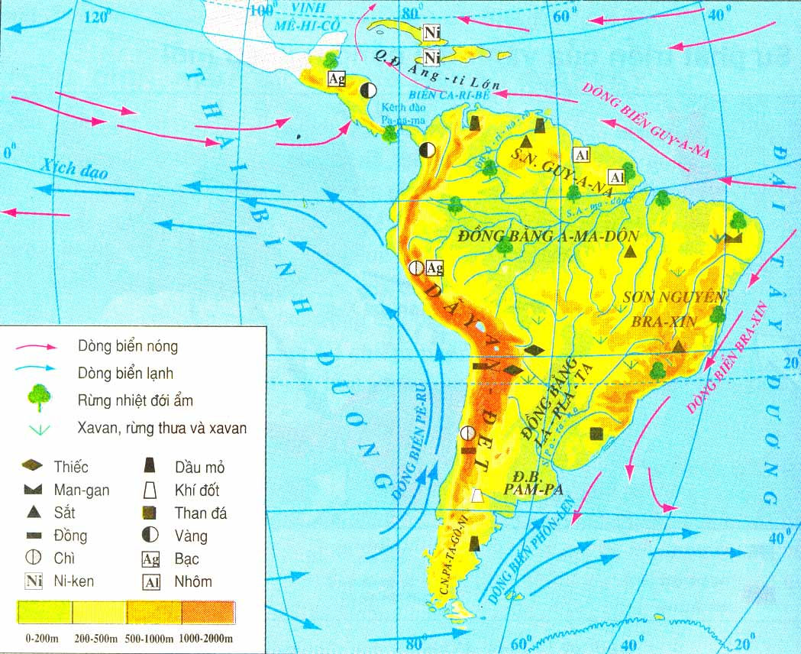
Hình 41.1-Lược đồ tự nhiên Trung và Nam Mĩ
H45.1- Lược đồ phân bố công nghiệp Trung và Nam Mĩ

Slide 13
Bảng phân bố sản xuất công nghiệp ở Trung và Nam Mĩ
Ngành | Phân bố ở các nước
Khai thác dầu
Luyện kim đen
Luyện kim màu
Lọc dầu
Đóng tàu
Cơ khí
Thực phẩm
Hóa chất
Dệt
Sản xuất ô tô
Vê-nê-xu-ê-na, Cô-lôm-bia,
Ac-hen-ti-na, Bra-xin
Vê-nê-xu-ê-na, Cô-lôm-bia,
Ac-hen-ti-na, Bra-xin
Ac-hen-ti-na, Bra-xin, Chi-lê
Ac-hen-ti-na, Bra-xin, Chi-lê
Vê-nê-xu-ê-la
Chi-lê, Bra-xin, Guy-a-na.
Chi-lê, Bra-xin, Guy-a-na.
Vê-nê-xu-ê-na, Cô-lôm-bia, Guy-a-na, U-ru-guay, Bra-xin.
Vê-nê-xu-ê-na, Cô-lôm-bia, Guy-a-na, U-ru-guay, Bra-xin.
Bra-xin
Bra-xin
Bra-xin
Bra-xin, Ac-hen-ti-na..
Bra-xin, Ac-hen-ti-na..
Bra-xin, Ac-hen-ti-na, Pa-ra-guay, Cu-ba, các nước ở eo đất Trung Mĩ.
Bra-xin, Ac-hen-ti-na, Pa-ra-guay, Cu-ba, các nước ở eo đất Trung Mĩ.
Chi-lê
Ac-hen-ti-na
Bra-xin, Ac-hen-ti-na,
Vê-nê-xu-ê-na
Bra-xin, Ac-hen-ti-na,
Vê-nê-xu-ê-na
Bra-xin, Ac-hen-ti-na,
Vê-nê-xu-ê-na, Cô-lôm-bia.
Bra-xin, Ac-hen-ti-na,
Vê-nê-xu-ê-na, Cô-lôm-bia.
Bra-xin
Bra-xin
H45.1- Lược đồ phân bố công nghiệp Trung và Nam Mĩ

Slide 14
Ngành công nghiệp chủ yếu ở các nước công nghiệp mới là
00
01
02
03
04
05
06
07
08
09
10
11
12
13
14
15
sơ chế nông nghiệp và chế biến nông sản..
A
cơ khí chế tạo, lọc dầu, hóa chất, dệt, thực phẩm...
B
khai thác khoáng sản.
C
điện tử, công nghiệp hàng không vũ trụ.
D
Notes:
‹#›

Slide 15
Giải pháp chính để phát triển công nghiệp ở các nước công nghiệp mới là
00
01
02
03
04
05
06
07
08
09
10
11
12
13
14
15
thu hút vốn đầu tư từ nước ngoài.
A
tập trung phát triển khoa học kĩ thuật.
B
hoàn thiện, mở rộng các cơ sở chế biến.
C
nâng cao chất lượng sản phẩm.
D

Slide 16
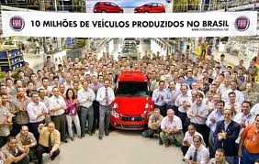
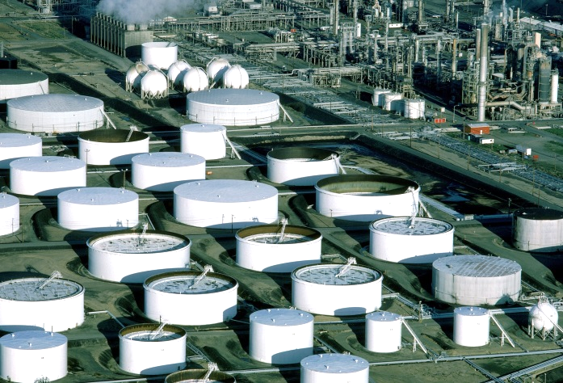
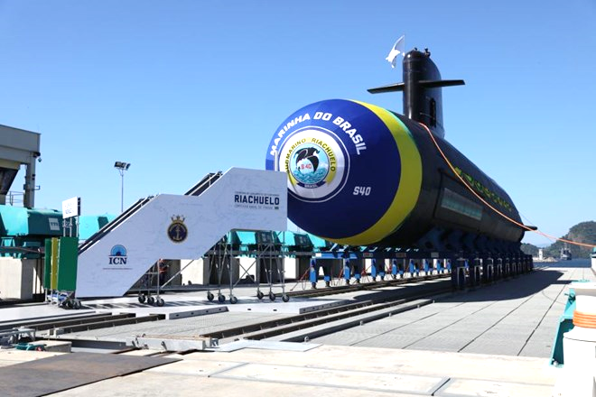
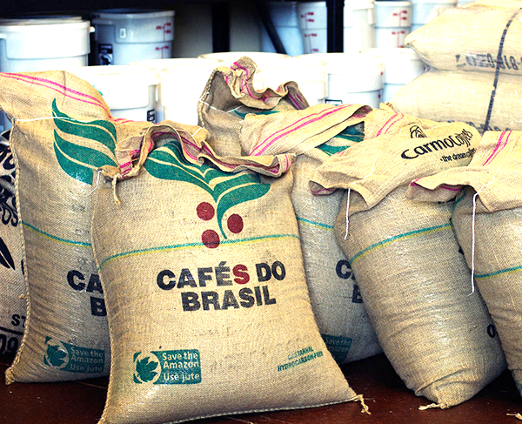
SẢN XUẤT CÔNG NGHIỆP Ở BRA-XIN

Slide 17
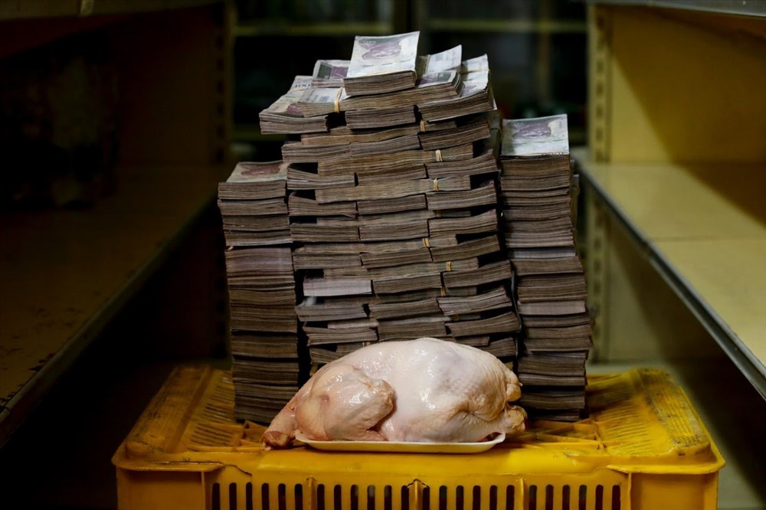
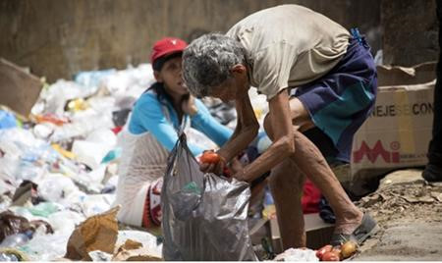
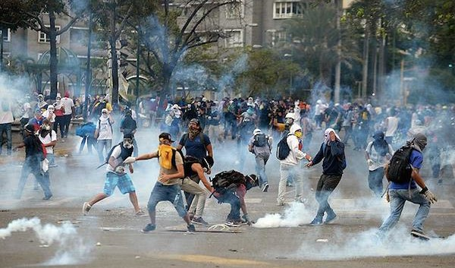
NHỮNG HỆ LỤY DO KHỦNG HOẢNG KINH TẾ Ở VÊ-NÊ-XU-Ê-LA

Slide 18
2. Công nghiệp
- Các ngành công nghiệp chủ yếu: Khai thác khoáng sản, sơ chế nông sản và chế biến thực phẩm để xuất khẩu.
- Các ngành công nghiệp phân bố không đều, tập trung chủ yếu ven biển.
- Các nước Công nghiệp mới có nền kinh tế phát triển nhất khu vực: Braxin, Achentina, Chi lê, Vênêxuêlala.

Slide 19
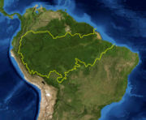
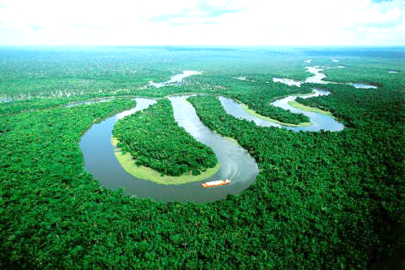
3. Vaán ñeà khai thaùc röøng A-ma-doân

Slide 20
Nghiên cứu SGK, đọc đoạn văn sau, Thảo luận và tìm hiểu các vấn đề sau:
NHÓM 1+ 2:
Tìm hiểu vai trò của rừng A-ma-dôn
THẢO LUẬN NHÓM
NHÓM 3 + 4
Nêu ảnh hưởng của việc khai thác rừng A-ma-dôn đến sự phát triển kinh tế, đời sống dân cư và môi trường khí hậu trên Trái Đất.

Slide 21
Rừng mưa Amazon
….hay rừng nhiệt đới Amazon, gọi tắt là Rừng Amazon, là một khu rừng lá rộng đất ẩm ở lưu vực Amazon của Nam Mỹ. Khu vực này, được gọi là Amazonia hoặc Lưu vực Amazon bao gồm một diện tích 7 triệu km² (1,7 tỷ mẫu Anh), trong đó rừng mưa chiếm 5,5 triệu km² (1,4 tỷ mẫu Anh). Khu vực này nằm trong lãnh thổ của 9 quốc gia: chủ yếu là Brasil (với 60% rừng mưa), Peru (13 %), và phần còn lại thuộc Colombia, Venezuela, Ecuador, Bolivia, Guyana, Surinam cùng Guyana thuộc Pháp. Các bang hoặc tỉnh của 4 quốc gia được đặt tên Amazonas theo tên khu rừng này. Rừng mưa Amazon chiếm hơn 50% rừng mưa còn lại của Trái Đất và bao gồm một dải rừng mưa nhiệt đới lớn nhất và phong phú nhất về loài cây, động vật trên thế giới.
Rừng mưa Amazon là một khu bảo tồn thiên nhiên trên thế giới. Đó là khu dự trữ sinh quyển cho loài người. Chính vì vậy sự bảo tồn các loài động vật quý hiếm và các loại tài nguyên, nhất là nguồn tài nguyên sinh vật tại khu vực này nhằm bảo vệ sự tồn tại và phát triển của thế giới loài người.

Slide 22
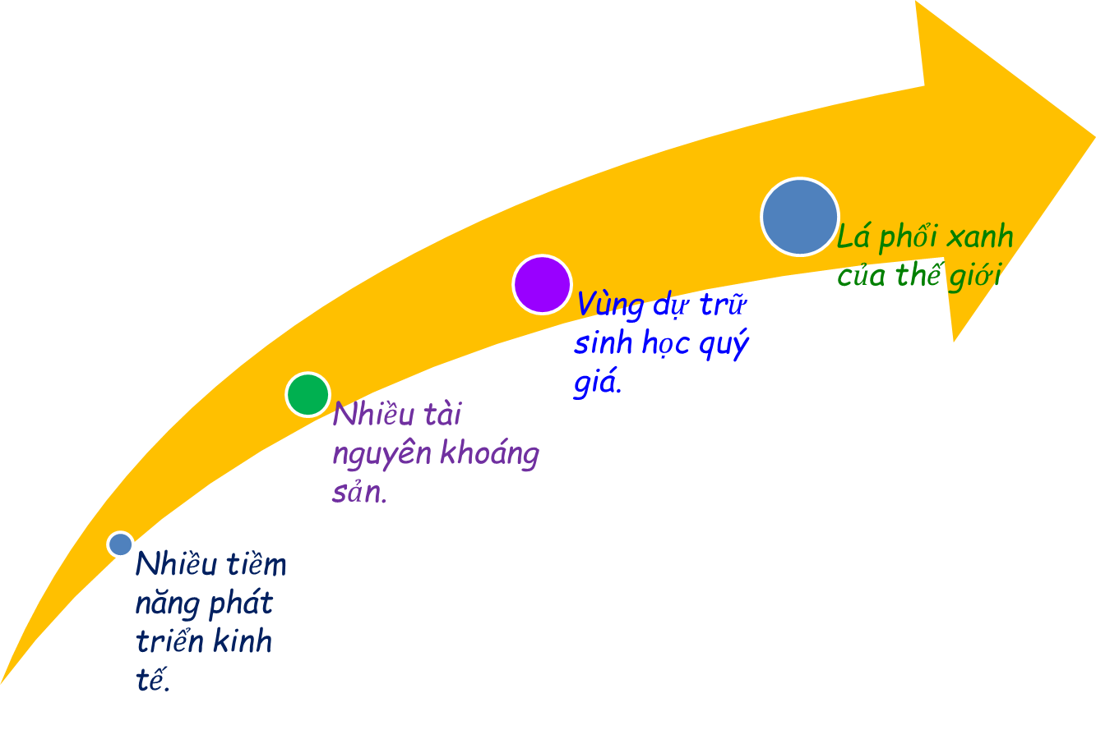
VAI TRÒ CỦA RỪNG A-MA-DON

Slide 23
Việc khai thác rừng A-ma-dôn:
+ Tích cực: phát triển kinh tế, nâng cao đời sống người dân.
+ Tiêu cực: huỷ hoại môi trường, ảnh hưởng xấu tới khí hậu của khu vực và toàn cầu.

Slide 24
TÀI NGUYÊN RỪNG Ở VIỆT NAM

Slide 25
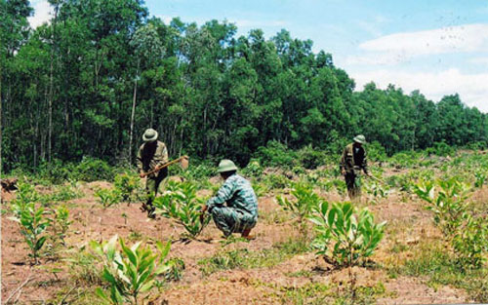
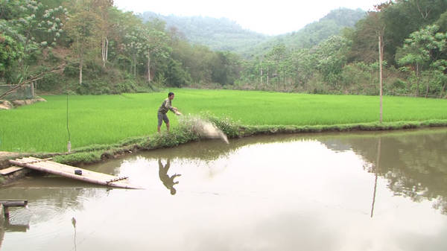
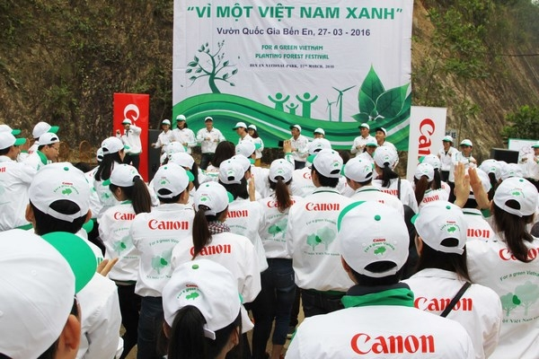

Slide 26
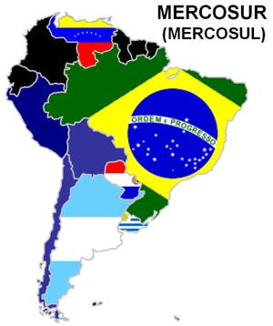
4. Khối thị trường chung Méc- cô-xua
Năm thành lập?
Thành viên?
Mục tiêu?
Kết quả?
THẢO LUẬN CẶP/BÀN

Slide 27
KHỐI THỊ TRƯỜNG CHUNG MEC-CO-XUA
Năm thành lập | Các thành viên | Mục tiêu | Kết quả
Bra-xin
Ac-hen-ti-na
U-ru-goay
Pa-ra-goay
-Tháo dỡ hàng rào thuế quan.
-Tăng cường trao đổi thương mại.
-Thoát khỏi sự lũng đoạn kinh tế của Hoa Kì.
Gia tăng sự
thịnh vượng
của các thành
viên trong
khối.
1991
Chi-lê
Bô-li-vi-a
Notes:
‹#›

Slide 28
4. Khối thị trường chung Mec-cô-xua
- Thành lập năm 1991, hiện nay gồm 6 quốc gia: Braxin, Chi Lê, Ác-hen-ti-na, Bôlivia, Urugoay, Paragoay.
- Mục tiêu: Thoát khỏi sự lũng đoạn kinh tế của Hoa Kì.
- Vai trò: tăng cường quan hệ ngoại thương, phát triển kinh tế giữa các nước thành viên.

Slide 29
LUYỆN TẬP
Thiết kế sơ đồ tư duy về khối thị trường chung Mec-cô-xua
Thiết kế trên giấy A4 hoặc trên máy tính
Nộp sản phẩm trực tiếp hoặc gửi qua mail:

